Slide 1
Сети 2. Мультиплексирование

Slide 2
Проблема
Хотим обрабатывать множество клиентов, но ждём на
accept
read
write
send
recv

Slide 3
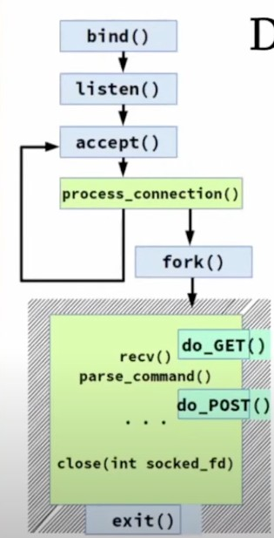
Процессы
Нет блокировок
Но есть оверхед:
Создание процесса
Выделение памяти
Межпроцессное взаимодействие

Slide 4
Сервер
Nginx
Event-based
Asynchronous
Single-threaded
Non-blocking
Multiplexing and event-notification
A limited number of single-threaded processes called workers. Within each worker nginx can handle many thousands of concurrent connections and requests per second
Apache
На каждое соединение создаётся процесс / поток
Ведёт к трате времени и CPU на создание кучи, стека, на switch-context
Плохо маштабируется
Nginx architecture

Slide 5
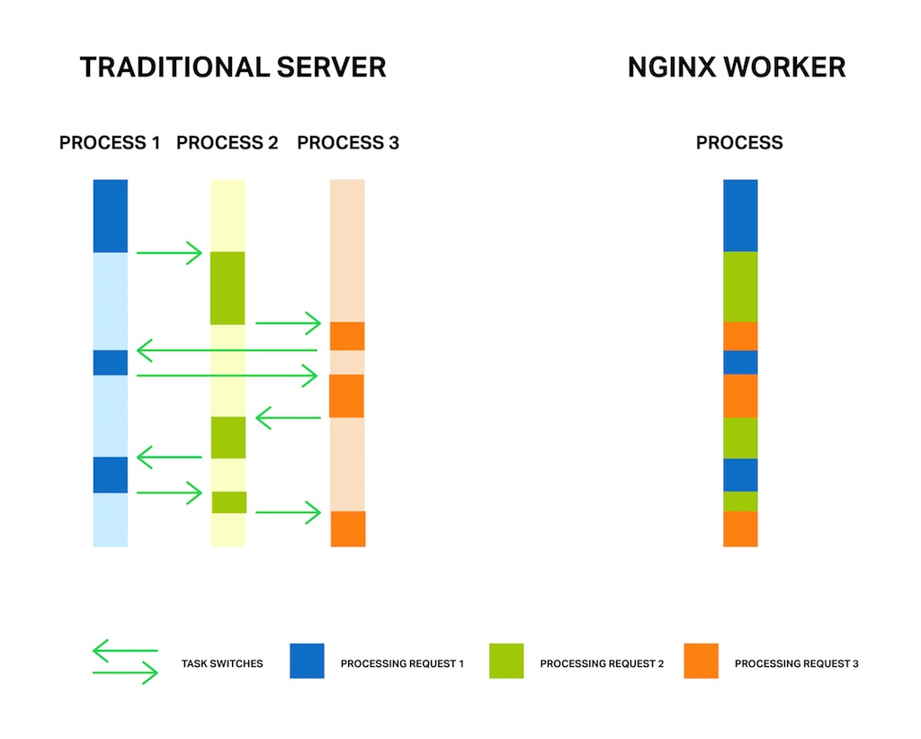
Request processing

Slide 6
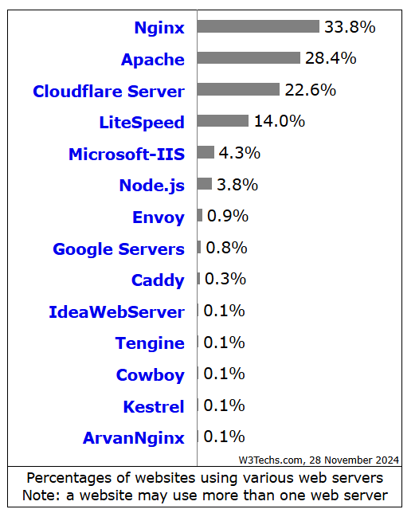
Статистика

Slide 7
Управление файловыми дескрипторами
#include <unistd.h> #include <fcntl.h>
int fcntl(int fd, int cmd, ... /* arg */ ); // File CoNTroL
fd - кайловый дескриптор
сmd - команда
arg - опциональные аргументы для конкретной команды

Slide 8
Установка флагов
fcntl(int fd, F_GETFL) -> flags
fcntl(int fd, F_SETFL, flags)
Полезные флаги:
O_CREAT
O_APPEND
O_RDONLY
O_NONBLOCK
Флаги можно установить при создании (open)
Можно установить флаги уже готовому файловому дескриптору (от вызова accept)

Slide 9
Проблемы работы с блокирующей записью
Если недостаточно RAM, то произойдёт блокировка
pipe: ограничение на размер (по умолчанию 64KB)
TCP-socket: тоже ограничение на размер
$ cat /proc/sys/net/ipv4/tcp_wmem (min/default/max)

Slide 10
Проблемы с блокирующимся чтением
Нет данных в pipe или socket
Процесс переходит в режим ожидания

Slide 11
O_NONBLOCK
Процесс не переходит в режим ожидания
Сразу возвращается -1
errno = EAGAIN, что не является ошибкой
Можем повторить read/write позже
accept - нет текущих подключений
Для файлов не работает, но есть IO_URING

Slide 12
Non-Blocking Serving
Работаем с одним клиентом, иногда переключаемся на другого если нужно
Постоянно крутимся => потребляем много ресурсов
Можно сделать sleep (но сколько ждать?)

Slide 13
Kernel-Side Events
Дескриптор готов к записи:
Есть свободное место в буфере
Дескриптор готов к чтению:
Появились данные в пайпе/сокете
Новое подключение
EOF / разорвано соединение
Достижение тайм-аута (если он выставлен)
Необработанный сигнал

Slide 14
select (BSD) / poll (UNIX)
#include <sys/select.h>
int select(int nfds, fd_set *readfds, fd_set *writefds, fd_set *exceptfds, struct timeval *timeout);
#include <poll.h>
int poll(struct pollfd *fds, nfds_t nfds, int timeout);
Ожидание хотя бы одного события
Возвращает количество дескрипторов для проверки

Slide 15
Select vs Poll
Select:
Bitmaps of fixed size (FD_SETSIZE, usually 1,024)
user applications should refill the interest sets for every call
Kernel scans the entire bitmaps for every call to find descriptors of interest
Scan the entire bitmap for every call to find ready descriptors
Poll:
Uses an array of fd instead of bitmaps
Separate fields for ready and of interest
Kernel still scans all fd

Slide 16
10k problem (C10k)
C10k - 10k connections - проблема 10 тысяч соединений
Уже актуально C10M
select / poll работают за O(N)
N - количество отлеживаемых, но не готовых дескрипторов

Slide 17
FreeBSD Kernel Queue / UNIX epoll
#include <sys/event.h>
Новые события кладутся в очередь
Позволяет процессу брать события из очереди
O(N), где N - количество произошедших событий

Slide 18
EPOLL_CREATE
Шаг 1
#include <sys/epoll.h> int epoll_create(int size);
int epoll_create1(int flags);
Создаёт очередь
Параметр size - deprecated. Раньше указывал на размер очереди, сейчас не используется, но для обратной совместимости должен быть не 0
flags - обычно 0, тогда вызов аналогичен epoll_create

Slide 19
EPOLL_EVENT
Шаг 2
typedef union epoll_data {
void int
uint32_t
*ptr; fd; u32;
uint64_t u64;
} epoll_data_t;
struct epoll_event { uint32_t events; epoll_data_t data;
/* Epoll events */
/* User data variable */
};
epoll_data_t - то, что вернёт ядро, например, event.data.fd = fd
events - битовая маска из:
EPOLLIN
EPOLLOUT
…

Slide 20
EPOLL_CTL
Шаг 3
#include <sys/epoll.h>
int epoll_ctl(int epfd, int op, int fd, struct epoll_event *event);
Действие с epoll
epfd - дескриптор очереди
op - действие над очередью
EPOLL_CTL_ADD - добавить дескриптор в interest list
EPOLL_CTL_MOD - изменить настройки
EPOLL_CTL_DEL - удалить из interest list
event - уже создали раньше

Slide 21
EPOLL_WAIT
Шаг 4
#include <sys/epoll.h>
int | epoll_wait(int | epfd, struct epoll_event | *events,
 | int | maxevents, int timeout);
Дождаться наступления хотя бы одного события
epfd - дескриптор очереди
maxevents - максимально количество произошедших событий
timeout - время ожидания в миллисекундах

Slide 22
Epoll vs Kqueue
Epoll:
Linux
Epoll_ctl() работает только с одним дексриптором за раз
Только файловые дескрипторы
Не работает со всеми дескрипторами, а именно с “обычными” файловыми дескрипторами
Kqueue:
FreeBSD, macOS
Может работать с большим количеством файловых дескрипторов за раз
Работает с любыми объектами, даже с сигналами и таймерами
Умеет работать с диском
Статья

Slide 23
Nginx run-loop
Inside a worker, the sequence of actions leading to the run-loop where the response is generated looks like the following:
Begin ngx_worker_process_cycle().
Process events with OS specific mechanisms (such as epoll or kqueue).
Accept events and dispatch the relevant actions.
Process/proxy request header and body.
Generate response content (header, body) and stream it to the client.
Finalize request.
Re-initialize timers and events.

Slide 24
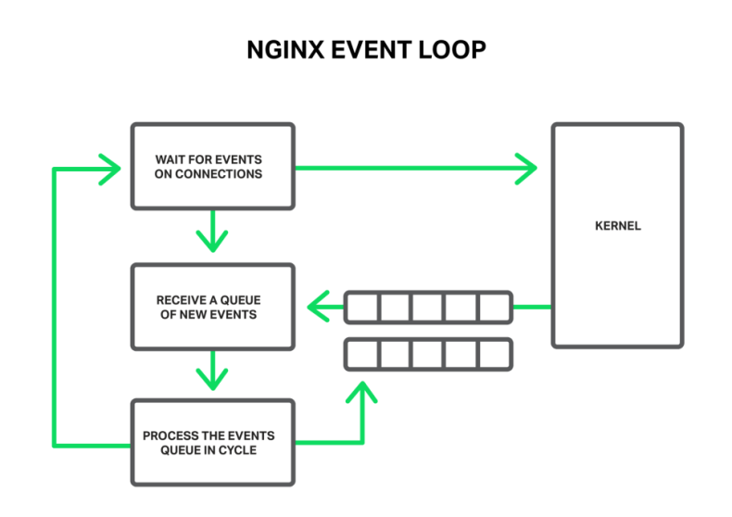
Nginx event-loop

Slide 25
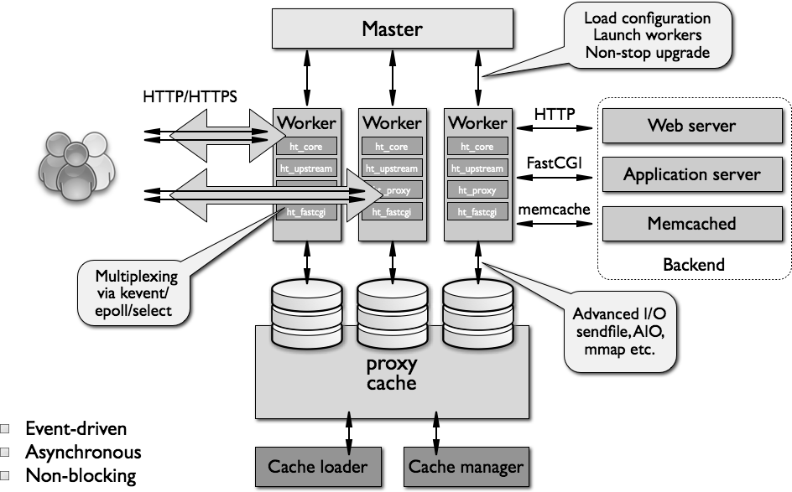
Nginx architecture

Slide 26
ASIO
Асинхронное апи поверх epoll. Устанавливаются коллбэки на события.
Установка:
$ sudo apt-get install -y libasio-dev
Пример

Slide 27
Что почитать
Про Epoll с картинками и объяснениями

